Slide 1


Program de învățare la locul de muncă alfabetizare digitală/tic
IMM DIGITALL - DEZVOLTAREA INTEGRATA A COMPETENTELOR DIGITALE PENTRU ANGAJATII SI SPECIALISTII IT
CARE ACTIVEAZA IN SECTOARELE SNC/DOMENIILE SNCDI LA NIVELUL REGIUNII SUD-MUNTENIA - POCU/860/3/12/141968
Proiect cofinanțat din fondul social european prin programul operațional capital uman 2014 – 2020.
Editor de texte cu programul microsoft word

Slide 2
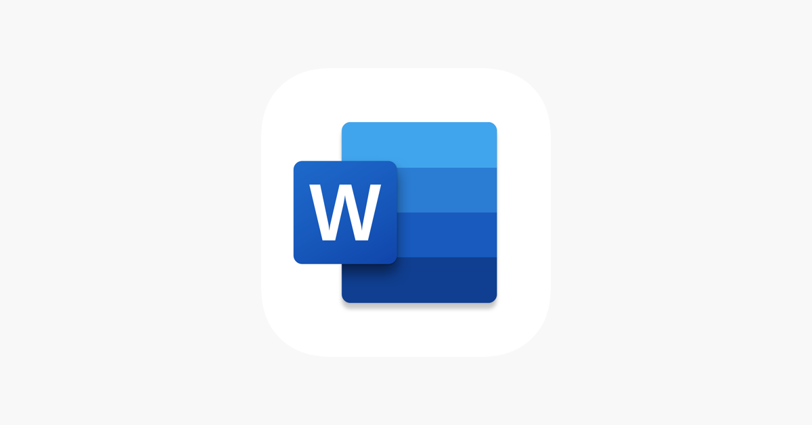
EDITARE DE TEXTE
CU PROGRAMUL MICROSOFT WORD
Word este un excelent editor profesional, care are avantajul de a lucra cu meniuri complexe şi care are un Help foarte amănunţit. El face parte din pachetul :
Microsoft Office, alături de Excel, Acess, PowerPoint şi Outlook.
Editoarele de texte sunt folosite pentru:
redactare de corespondenţă
redactare de cereri, formulare
redactare de articole, prezentări

Slide 3
AVANTAJELE PREZENTATE DE WORD SUNT:
viteză de lucru extrem de mare
multiple seturi de caractere
alinierea paragrafelor (în centrul paginii, la stânga, la dreapta, “rând plin”)
posibilitatea intercalării de grafică (imagini,desene) în text
suport de mouse
salvarea periodică a textelor (la un interval de timp prestabilit de utilizator (de exemplu 5 minute) editorul salvează automat pe disc textul care se editează, fără nici o intervenţie a utilizatorului)
posibilitatea de previzualizare a paginii

Slide 4
Ecranul Word are mai multe componente, ale căror denumiri le găsiţi în figura de mai jos şi seamănă ca principiu cu ecranele celorlalte programe Windows.

Slide 5
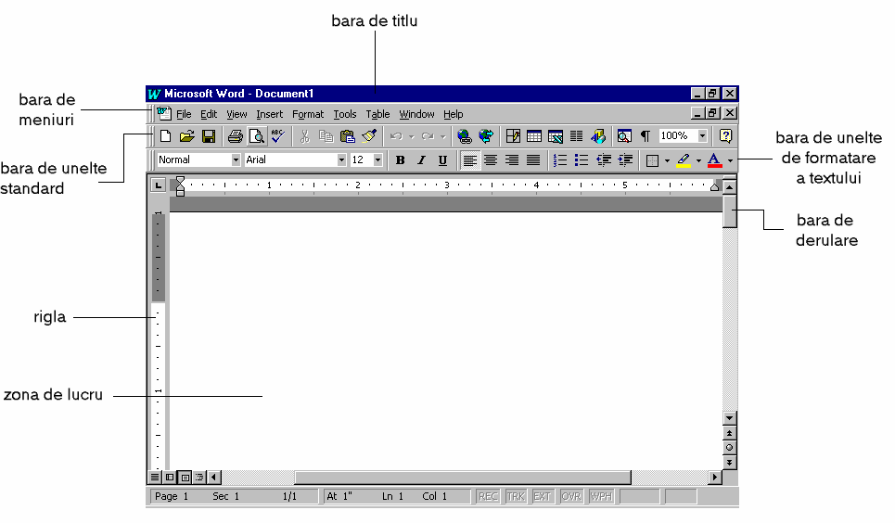

Slide 6
Bara de titlu conţine numele programului (Microsoft Word) şi numele documentului pe care îl editaţi.
Bara de meniuri conţine meniul principal al programului Word.
Bara de unelte standard conţine o serie de butoane care vă pot ajuta să executaţi mai rapid alte proceduri. Ea poate fi folosită numai cu ajutorul mouse-ului.
Bara de unelte de formatare a textului este folosită pentru formatări ale caracterelor selectate sau ale paragrafului curent. De asemenea, nu poate fi accesată decât cu ajutorul mouse-ului.
Rigla ne arată marginile documentului, alinierile şi locul unde va sări cursorul dacă apăsăm tasta Tab.
Zona de lucru conţine documentul vostru.
Barele de derulare le puteţi folosi pentru a vă deplasa în cadrul documentului mai repede, cu ajutorul mouse-ului.

Slide 7
.CREAREA UNUI DOCUMENT NOU
Crearea unui document nou se realizează cu ajutorul comenzii File New
astfel: executaţi click cu mouse-ul pe MENIUL FILE din bara de unelte standard
Alegeti optiunea NEW
Linia verticală care clipeşte pe ecran se numeşte Cursor Text şi arată locul unde va fi înscris textul introdus de la tastatură şi unde se vor desfăşura anumite operaţiuni de editare.
Pe măsură ce un text e introdus, el este înscris şi cursorul text se mişcă spre dreapta.
Când cursorul text a ajuns la marginea din dreapta a ecranului, el este în mod automat mutat la începutul liniei următoare. Acest proces se numeşte Wrapping.

Slide 8
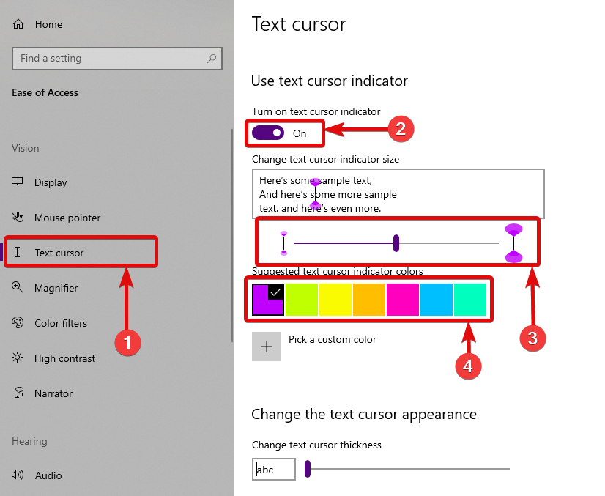

Slide 9
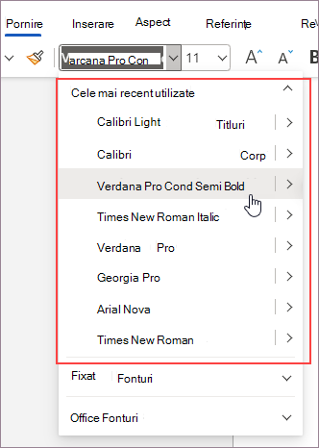
INTRODUCEREA UNUI TEXT
Mărimea caracterelor este specificată în puncte (un punct este 1/72 dintr- un inch, deci cca. 0,352 mm). Alegeţi pentru caracterele din documentul vostru dimensiunea de 12 (puncte).
Alegeţi fontul şi dimensiunea caracterelor cu care veţi scrie

Slide 10
INTRODUCEREA UNUI TEXT
SCRIEŢI UN TEXT
Învăţăm să introducem un text de la tastatură. Pentru a trece forţat la linie nouă, putem tasta ENTER
Dacă dorim să efectuăm o operaţiune asupra unei porţiuni de text, va trebui întâi să selectăm acea porţiune
DEPLASAŢI-VĂ PRIN DOCUMENT
Deplasarea prin document se poate face prin:
tastele săgeţi (deplasare cu un caracter la stânga, dreapta, sus sau jos)
tastele PageUp, PageDown (deplasare cu o pagină mai sus, respectiv jos)
cu ajutorul mouse-ului, “trăgând” de bara de defilare în sus sau jos sau executând click în locul unde doriţi să vă deplasaţi.

Slide 11
SALVAREA DOCUMENTULUI CREAT
CÂND CREAŢI UN DOCUMENT NOU ÎN WORD, CUM ESTE CEL CREAT ANTERIOR, EL ESTE PĂSTRAT TEMPORAR ÎN MEMORIA CALCULATORULUI SUB NUMELE IMPLICIT DE DOCUMENT N, UNDE N ESTE UN NUMĂR CARE CREŞTE CU 1 PENTRU FIECARE DOCUMENT NOU CREAT. PENTRU A-L PĂSTRA ŞI REGĂSI ULTERIOR, DOCUMENTUL TREBUIE SALVAT PE STICK

Slide 12
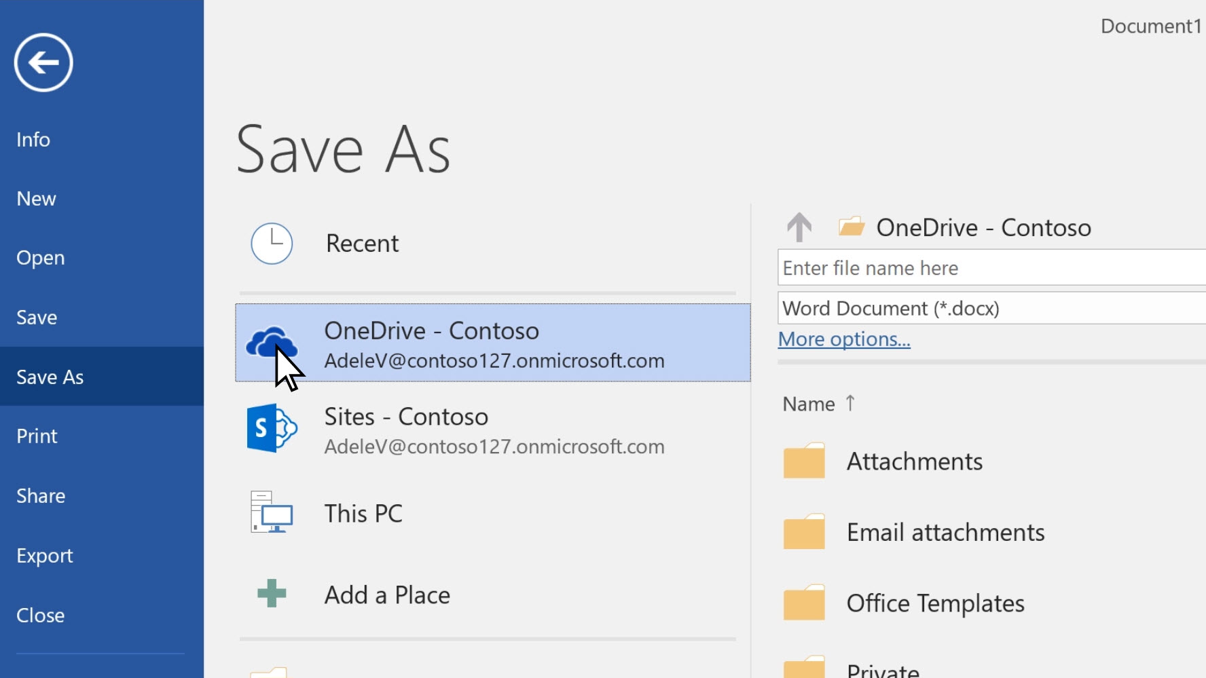

Slide 13
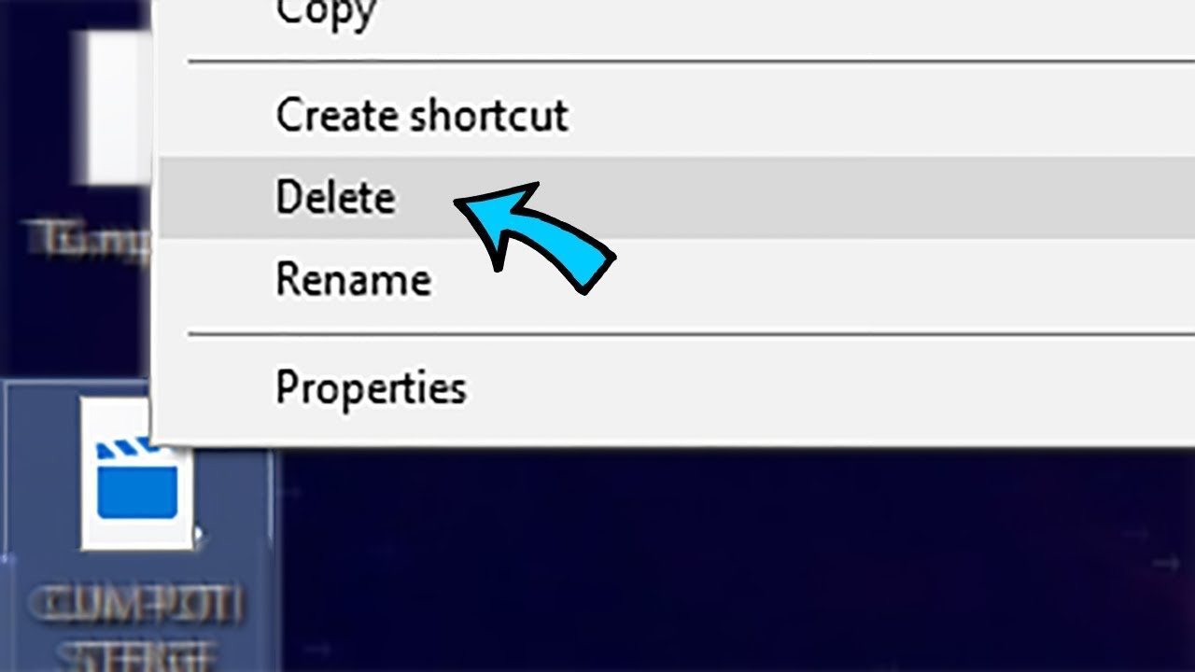
ŞTERGEREA, MUTAREA ŞI COPIEREA TEXTULUI
Puteţi şterge atât caractere unul câte unul, cât şi porţiuni mai mari din text.
Pentru a şterge un caracter la dreapta cursorului text, apăsaţi Delete. Pentru a şterge un caracter la stânga cursorului text, apăsaţi Backspace.
Pentru a şterge o porţiune de text, selectaţi-o şi apoi apăsaţi Delete sau
Backspace.
Dacă aţi constatat că aţi şters ceva util, puteţi recupera textul şters cu ajutorul opţiunii Undo a meniului Edit. Caracterele şterse vor fi scrise la loc în vechile lor locaţii.

Slide 14
ŞTERGEREA, MUTAREA ŞI COPIEREA TEXTULUI
Copierea unui text
selectaţi textul care urmează să fie copiat.
pentru a-l copia în memoria temporară, selectaţi opţiunea Copy din meniul Edit. (sau folosiţi combinaţia de taste Ctrl C).
mutaţi cursorul text în locul unde doriţi să copiaţi textul.
selectaţi opţiunea Paste din meniul Edit şi astfel textul va fi copiat din memoria temporară pe ecran. (mai puteţi folosi Ctrl V)
Mutarea unui text
selectaţi Cut din meniul Edit Textul care doriţi să fie mutat va șters de pe ecran şi copiat în memoria temporară
mutaţi cursorul text în locul unde doriţi să mutaţi textul
selectaţi Paste din meniul Edit. IMPORTANT Să nu uităm să selectăm întâi textul şi apoi să apăsăm butoanele descrise mai sus !!!

Slide 15
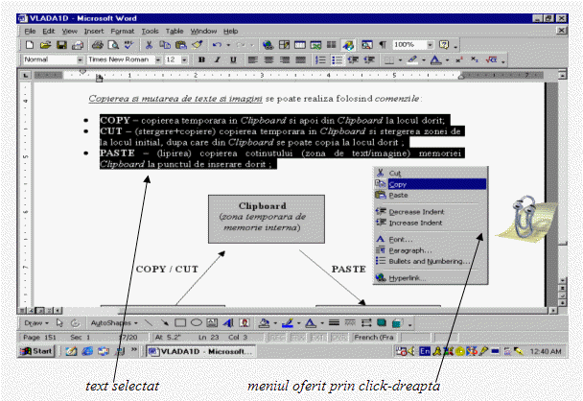

Slide 16
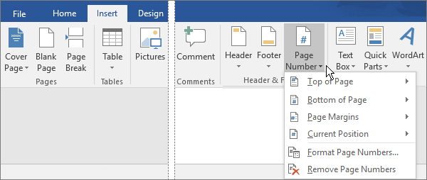
NUMEROTAREA PAGINILOR
selectaţi din meniul Insert opţiunea Page numbers. Dialogul de numerotare a paginilor va fi afişat

Slide 17
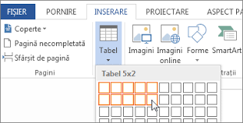
TABELE
• Selectarea celulelor se face cu click în partea stângă a celulei. Selectarea unui rând întreg se face cu click în stânga lui, iar selectarea unei coloane cu click deasupra ei.
• Introducerea de rânduri sau coloane în poziţia curentă se face cu opţiunile submeniului Inserare (Insert). Pentru a insera coloane e necesară selectarea coloanei înaintea căreia dorim să înserăm o alta. Dacă apasam Tab pe ultima celulă, automat se adaugă un rând nou la tabel.
• Împărţirea (Split) unei celule (sau a mai multor celule selectate) se face cu opţiunea Scindare celule (Split Cells) din care se alege în câte linii şi coloane să se împartă celula (celulele). Se poate obţine un tabel ca următorul.
• Unirea (Merge) mai multor celule selectate se face cu opţiunea Îmbinare celule (Merge Cells).
• Ştergerea (Delete) unei celule, a unui rând sau a unei coloane (nu doar ştergerea textului din ele) se face cu opţiuni din meniul Ştergere (Delete).
• Redimensionarea (Resize) unor celule se face cu „drag and drop” pe bordurile acestora.

Slide 18
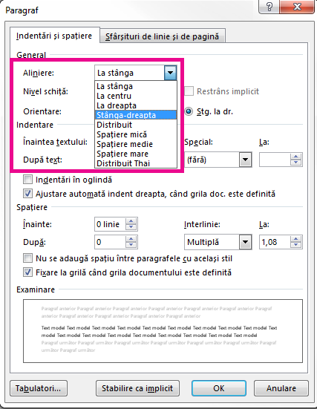
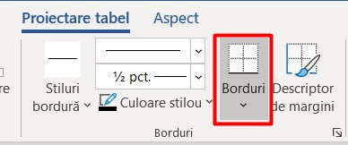
TABELE
Alinierea textului dintr-o celulă se face cu opţiunea (Cell Alignment) din meniul de context.
• Schimbarea direcţiei textului se face cu opţiunea (Text Direction) din meniul contextual sau din meniul Formatare (Format).
• Modificarea bordurilor şi a culorilor celulelor se face cu opţiunea Borduri şi umbrire (Borders an Shading) din meniul de context sau din meniul Formatare (Format).

Slide 19
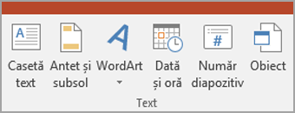
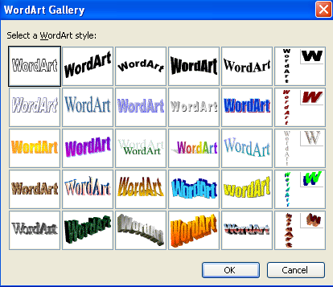
INSERAREA IMAGINILOR
Imaginile se inserează cu ajutorul meniului Insert, opţiunea Picture. Încercaţi opţiunile Clip Art şi Word Art şi introduceţi imagini, respectiv texte având diverse forme.

Slide 20
Tipărirea documentului
a. Previzualizarea documentului aşa cum va fi tipărit se face cu opţiunea Examinare înaintea imprimării (Print Preview) din meniul Fişier (File) sau cu butonul . Este afişat documentul şi se pot urmări uşor formatările pentru că se pot afişa mai multe pagini mici alăturare.
b. Stabilirea opţiunilor de tipărire se face cu opţiunea Imprimare (Print) din meniul Fişier (File) (mai nou butonul Office din dreapta sus contine optiunile fostului meniu file). Se deschide o casetă de dialog în care putem alege imprimanta la care să tipărim şi proprietăţile acesteia (dimensiunea foii, calitate, culori – în funcţie de fiecare imprimantă), paginile dorite (eventual pare / impare) şi numărul de copii.
c. Tiparirea cu opţiunile stabilite anterior se face cu butonul Ok din caseta de dialog Imprimare (Print) deschisă anterior.

Slide 21
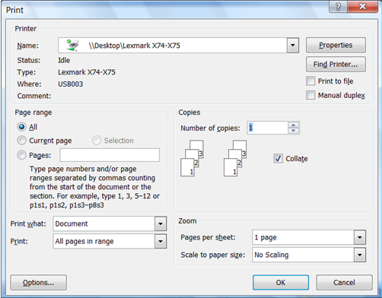

Slide 22
VĂ MULȚUMESC! 😀
Expert implementare programe de învățare la locul de muncĂ alfabetizare digitală/TIC:
Alina Briceag

